Slide 1
Алгоритм Беллмана-Форда построения кратчайших расстояний.

Slide 2
Цель
Изучить алгоритм Беллмана-Форда для построения кратчайших расстояний

Slide 3
Задачи
Определение алгоритма Беллмана-Форда для построения кратчайших расстояний
Реализация алгоритма в программе
Наглядный пример

Slide 4
Алгоритм Беллмана-Форда
Алгоритм Беллмана-Форда предназначен для решения задачи поиска кратчайшего пути на графе. Для заданного ориентированного взвешенного графа алгоритм находит кратчайшие расстояния от выделенной вершины-источника до всех остальных вершин графа. Алгоритм Беллмана-Форда масштабируется хуже других алгоритмов решения указанной задачи (сложность O(|V||E|) против O(|E|+|V|ln(|V|)) у алгоритма Дейкстры), однако его отличительной особенностью является применимость к графам с произвольными, в том числе отрицательными, весами.

Slide 5
Условие
Дан граф
Определить минимальное расстояние от точки S до всех остальных точек

Slide 6
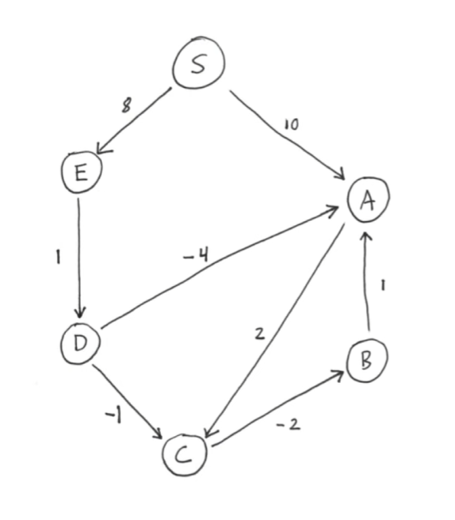
Реализация

Slide 7
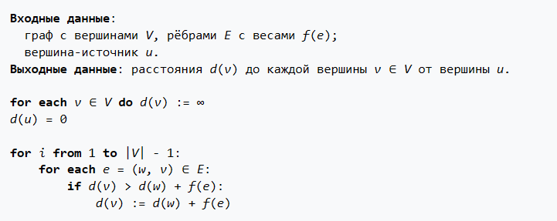
Псевдокод

Slide 8
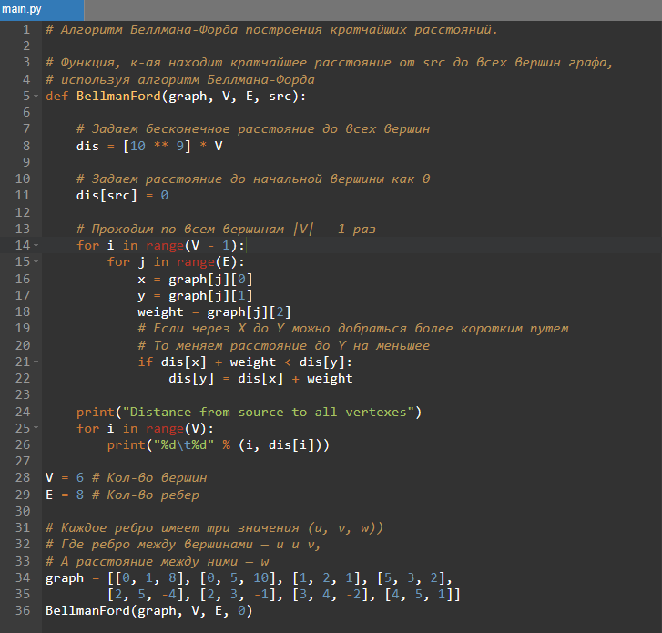
Код алгоритма

Slide 9
Анализ сложности алгоритма
Временная сложность — O(|V||E|)
Объем памяти — O(|V|)

Slide 10
Спасибо за внимание

